Slide 1

Arviointiapuri
Tukimateriaaleja ja vinkkejä kestävyysarvioinnin toteuttamiseen

Slide 2
Sisällysluettelo
Kestävyysarvioinnin polku dia 4
  Arviointiapurin työpohjat, tukimateriaalit ja vinkit eri vaiheissa dia 5
1. Arvioinnin suunnittelu ja valmistelu dia 6
  Miten liikkeelle? dia 7
  Arvioitavan kohteen valinta dia 8
  Arvioinnin valmistelu yhdessä arvioinnin kohteen kanssa dia 9
  Arvioinnin toteutuksen suunnittelupohja (työpohja) dia 10
  Arvioinnin toteutuksen suunnittelu dia 11
  Esimerkkitoteutuksia kestävyysarvioinnille diat 12–17
  Kestävyysarvioinnin kytkentä strategioihin ja
  toiminnanohjaukseen (työpohja) diat 18–20
2. Nykytilan arviointi dia 21
  Kestävyyden arviointityökalun taustaa dia 22
  Arviointityökalun pääteemat ja aihealueet dia 23
  Mitä ja miten arvioidaan? dia 24
3. Arvioinnin yhteenveto ja kehittämiskohteiden valinta dia 25
  Tulosmatriisin tulkinta dia 26
  Kestävyyden nykytilan ja kehittämisalueiden arvioinnin
  kooste (työpohja) diat 27–28
  Sovitut kehittämisen painopisteet (työpohja) dia 29
4. Kehittämistoimien suunnittelu dia 30
  Toimeenpanosuunnitelma (työpohja) diat 31–32
5. Kehittämistoimien toteutus ja seuranta dia 33
  Vinkkejä kehittämistoimien seurantaan dia 34

Slide 3
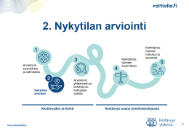
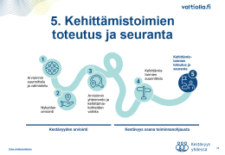
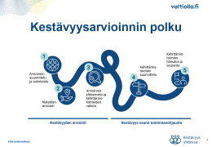

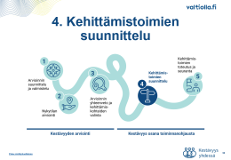
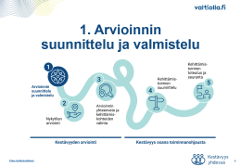


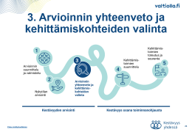



Arviointiapurin osiot
Pääset siirtymään osioihin suoraan klikkaamalla kuvakkeita esitystilassa.
Paluu sisällysluetteloon

Slide 4
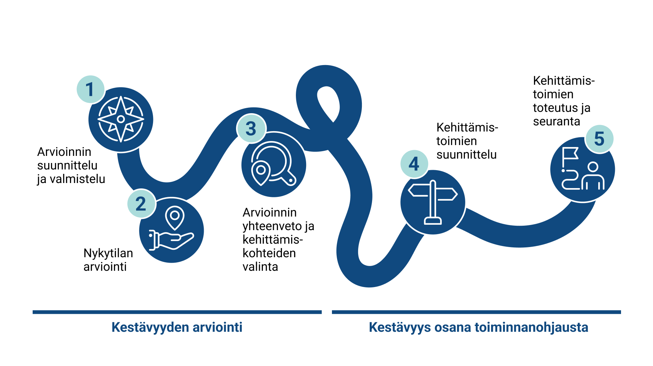
Kestävyysarvioinnin polku
4
Paluu sisällysluetteloon

Slide 5

Arviointiapurin työpohjat, tukimateriaalit ja vinkit eri vaiheissa
Voit hyödyntää ja soveltaa aineistoa ja työpohjia vapaasti.
TYÖPOHJA
Työpohjan sisältävät diat merkitty salmiakkikuviolla
1. Arvioinnin suunnittelu
Miten liikkeelle?
Arvioitavan kohteen valinta
Arvioinnin valmistelu yhdessä arvioinnin kohteen kanssa
Arvioinnin toteutuksen suunnittelu ja suunnittelupohja
Esimerkkitoteutuksia kestävyysarvioinnille
Kestävyysarvioinnin kytkentä strategioihin
ja toiminnanohjaukseen (työpohja)
2. Nykytilan arviointi
Kestävyyden arviointityökalu
Arviointityökalun pääteemat ja aihealueet
Mitä ja miten arvioidaan?
3. Arvioinnin yhteenveto ja kehittämiskohteiden valinta
Tulosmatriisin tulkinta
Kestävyyden nykytilan ja kehittämisalueiden arvioinnin kooste (työpohja)
Sovitut kehittämisen painopisteet (työpohja)
4. Kehittämistoimien suunnittelu
Toimeenpanosuunnitelma (työpohja)
5. Kehittämistoimien toteutus
Kehittämistoimien seuranta
Paluu sisällysluetteloon

Slide 6
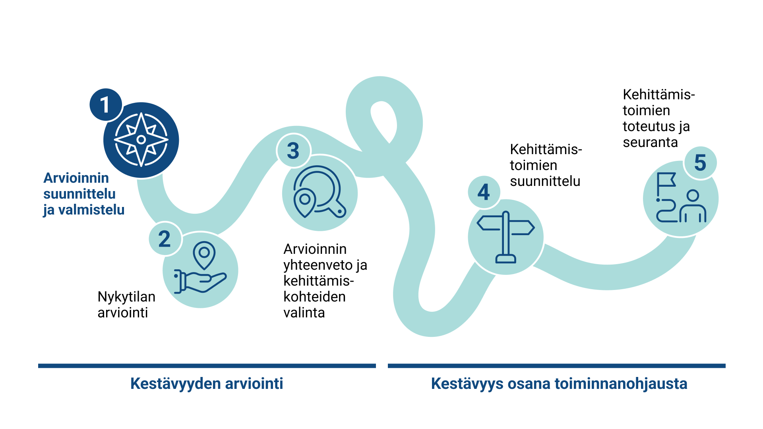
1. Arvioinnin suunnittelu ja valmistelu
Paluu sisällysluetteloon
6

Slide 7

Miten liikkeelle?
Arviointiapuriin on koottu vinkkejä arviointikohteiden valintaan, arvioinnin suunnitteluun, toteutukseen ja osallistujien perehdyttämiseen sekä mallipohjia työskentelyn tueksi.
On suositeltavaa jakaa arvioinnin vetovastuu työparin kanssa ja sopia roolit ja valmisteluvastuut eri vaiheissa.
Sovi tarvittavien tahojen kanssa arvioinnin toteuttamisesta. Hyödynnä Arviointiapurin esittelyaineistoja näissä keskusteluissa.
Kestävyysarviointi kannattaa aloittaa palasteltuna esimerkiksi toiminnoittain tai jonkin Kestävyyden arviointityökalun pääteeman mukaisesti. Voitte itse päättää, missä laajuudessa lähdette liikkeelle.
Organisaatiossa toteutettava ensimmäinen kestävyysarviointi on haastavin, kun perehdytään kestävyysarvioinnin työkaluun, tukimateriaaleihin ja kootaan aineistoja oman arvioinnin tueksi.
7
Paluu sisällysluetteloon

Slide 8
Arvioitavan kohteen valinta
Ensimmäisellä kerralla kannattaa valita organisaation näkökulmasta hyödyllisin tai helpoiten lähestyttävä pääteema tai vaikka yhden pääteeman muutama aihealue koko organisaation arvioinnin sijaan.
  Esimerkiksi euromääräisesti merkittävä toiminnan alue tai toiminnan kannalta vaikuttava alue
  Esimerkiksi organisaation kaikkia toimintoja läpileikkaava palvelu (henkilöstöhallinto, hankinnat, ICT, toimitilat) – näillä alueilla hyödynnämme valtion yhteisiä palveluita ja toimintalinjauksia HR-asioiden (Palkeet), hankintojen (Hansel), ICT-palveluiden (Valtori) ja työympäristöjen (Senaatti) kehittämiseen
Rajatulle arviointialueelle on helpompi nimetä omistaja, joka on sitoutunut arvioinnin toteuttamiseen ja vastuussa myös tunnistettujen ja valittujen kehittämiskohteiden toteuttamisesta.
Onnistuneet arvioinnit ja niiden tulokset kannustavat laajentamaan uusille alueille ja toimintoihin.
8
Paluu sisällysluetteloon

Slide 9
Arvioinnin valmistelu yhdessä arvioinnin kohteen kanssa
Tutustukaa Kestävyyden arviointityökaluun ja Arviointiapuriin.
Sopikaa kestävyysarvioinnin laajuus, tavoitteet, aiheeseen liittyvät toimintalinjaukset ja muut reunaehdot, osallistujien nimeäminen (vastuutaho, asiantuntijat, sidosryhmien edustaja), toteutustapa, aikataulu ja arviointiaineiston kokoaminen.
  Suunnittelussa voitte hyödyntää arvioinnin suunnittelun apukysymyksiä ja arvioinnin toteutuksen suunnittelun mallipohjaa.
  On hyvä tunnistaa jo tehdyt suunnitelmat, kyselyt ja arvioinnit, kuten tulostavoitteet, henkilöstökysely, laatuarvioinnit, sisäisen valvonnan ja riskienhallinnan arviointi, ja miten näitä voidaan hyödyntää kestävyysarvioinnissa.
  Aineistojen kokoaminen ja olennaisten tietojen täydentäminen Kestävyyden arviointityökaluun helpottaa arvioinnin toteuttamista. Tähän valmistelutyöhön kannattaa valjastaa arvioinnin vetäjän lisäksi muitakin esimerkiksi arviointiryhmästä ja organisaation kestävyystyöryhmästä
Kannattaa ennakkoluulottomasti etsiä tukea työskentelyyn myös oman organisaation ulkopuolelta! Tukea ja sparrausta arvioinnin toteuttamiseen voi saada myös kollegoilta toisista valtionhallinnon organisaatioista. Yhteistyökumppaneita voi etsiä esim. Kestävyys- ja vastuullisuusverkostosta tai Työelämän kehittäjien verkostosta. Lisätietoa valtionhallinnon verkostoista löytyy mm. Valtiolla.fi-verkkosivulta.
9
Paluu sisällysluetteloon

Slide 10
Arvioinnin toteutuksen suunnittelupohja
TYÖPOHJA
Arviointikohde/toiminto | < nimi >
Vastuutahot | < nimi ja rooli kestävyysarvioinnin toteutuksessa >
Arviointialueen kuvaus | < arvioinnin kohteena olevan toiminnon/tehtäväalueen/palvelun kuvaus > < arvioinnin laajuus: valitut arviointityökalun pääteemat ja aihealueet >
Arvioinnin tavoitteet / hyödyt / tuotokset | < yhteenveto keskeisimmistä tavoitteista ja hyödyistä > < arvioinnin keskeiset lopputulokset/tuotokset >
Tehtäväkokonaisuudet ja keskeiset tehtävät | < työsuunnitelman päävaiheet, keskeiset tehtävät arvioinnin tavoitteiden saavuttamiseksi >
Resurssointi | < arvioinnin toteuttamiseen osallistuvat henkilöt >
Sidosryhmät ja verkostot | < työskentelyn eri vaiheessa työskentelyyn osallistuvat muut tahot >
Rajaus ja reunaehdot | < liitynnät jo käynnissä olevaan kehittämiseen esim. hankkeeseen, projektiin, työryhmätyöhön > < reunaehdot, esim. arviointialueen ja arvioinnin toteuttamisen kannalta kriittiset edellytykset/toimintamallit/linjaukset/resurssit >
Tulosten hyödyntäminen | < tulosten hyödyntäminen kytkeminen osaksi organisaation toiminnanohjausta, suunnittelua ja seurantaa >
Aikataulu | < pp.kk.vvvv–pp.kk.vvvv >
10
Paluu sisällysluetteloon

Slide 11
Arvioinnin toteutuksen suunnittelu
Taustamateriaalit: Aiheeseen orientoivat aineistot ja niiden kokoaminen.
  Esim. Kestävyyskompassin tukiaineistot, käsitteistöä, arviointityökalun täydentäminen nykytilan analyysin tueksi (lainsäädäntöä, strategioita, toimintalinjauksia, tavoitteita, mittareita jne.), tulevaisuuden kehityssuuntia, muiden arviointien tuloksia (laatumallit, sisäinen valvonta ja riskienhallinta, ulkopuoliset tarkastukset jne.), innostavia esimerkkejä ja hyviä käytäntöjä.
Tilaisuuden toteutus: Järjestetäänkö tilaisuus paikan päällä, hybriditoteutuksena vai virtuaalisena? Mitä käytännön järjestelyjä toteutus vaatii tältä osin?
Menetelmät ja välineet: Mitkä menetelmät auttavat tilaisuuden toteuttamisessa? Millä välineillä tilaisuus toteutetaan? Tunnistatko, mitä muita mahdollisia tapoja on käytettävissä ilmeisimpien sijaan?
Ennakkomateriaalit ja -tehtävä: Miten osallistujia ohjeistetaan valmistautumaan?
  Esim. tutustuminen aineistoihin, työpajassa käsiteltävän aiheen/kysymyksen/teeman miettiminen.
Työpajan ohjelma ja aikataulu:
  1. Aloitus ja virittäytyminen,
  2. Aiheen käsittely,
  3. Yhteenveto ja lopetus.
  Mitä asioita tavoitteen saavuttamiseksi käydään läpi/työstetään? Paljonko asioiden käsittelyyn varataan aikaa? Miten tauotetaan työskentelyä riittävästi?
11
Paluu sisällysluetteloon

Slide 12
Esimerkkitoteutuksia kestävyysarvioinnille
Kestävyysarvioinnin voi toteuttaa monella eri tavalla, eikä ole olemassa kaikille sopivaa patenttiratkaisua. Arvioinnin toteutukseen vaikuttavat monet seikat, ja tärkeintä on määritellä toteutustapa, joka on realistinen ja sopiva organisaation ja osallistujien näkökulmasta.
Jos mahdollista, hektisestä arjesta huolimatta arvioinnin toteuttamiselle kannattaa varata aikaa. Kattava ja huolellisesti tehty arviointi helpottaa työskentelyä kestävyyden parissa jatkossa. Jos tämä ei ole mahdollista, on arviointi kuitenkin mahdollista toteuttaa tiiviimmin ja lyhyemmässä ajassa.
Seuraavilta dioilta löytyy neljä erimittaista esimerkkitoteutusta kestävyysarvioinnille tarjoamaan ideoita erilaisille toteutustavoille.
Pitkä, usean päivän toteutus
Muutama parin tunnin rupeama
Muutama lyhyt rupeama
Omatoiminen ja täysvirtuaalinen toteutus
Paluu sisällysluetteloon

Slide 13
Esimerkki 1: Pitkä, usean päivän toteutus (1/2)
Aloitustilaisuus (2h)
Työpaja 1 (4h)
Työpaja 2 (4h)
Kestävyysarviointiin perehtyminen
Alustus Kestävyysarvioinnista:
Konteksti, mihin liittyy ja mistä kyse
Työskentelyn tavoite, tarkoitus ja lopputuotokset
Työskentelytapa ja aikataulu
Tulosten hyödyntäminen
Tuleviin työpajoihin valmistautuminen yhdessä:
Kestävyysarvioinnin pääteemojen ja aihe-alueiden esittely ja keskustelu
Keskustelu osallistujien roolista ja ennakkovalmistautumisesta työpajoihin
Kestävyysarvioinnin toteuttaminen pääteemalle Hallinto ja johtaminen
Avaus:
Työpajan ohjelma
Edellisen työpajan kooste
Työskentely:
Pääteemaan Hallinto ja johtaminen sisältyvien aihealueiden arviointi Kestävyyden arviointityökalua hyödyntäen
Yhteenveto ja seuraavat askeleet:
Tulosten esittely
Seuraavan työpajan valmistelujen sopiminen
Kestävyysarvioinnin toteuttaminen pääteemalle Työntekijät ja sidosryhmät
Avaus:
Työpajan ohjelma
Edellisen työpajan kooste
Työskentely:
Pääteemaan Työntekijät ja sidosryhmät sisältyvien aihealueiden arviointi Kestävyyden arviointityökalua hyödyntäen
Yhteenveto ja seuraavat askeleet:
Tulosten esittely
Seuraavan työpajan valmistelujen sopiminen
Työpajan tulosten yhteenveto
Työpajan tulosten yhteenveto
Työpajan tulosten yhteenveto
Arvioinnin suunnittelu
Ennakko-tehtävä
Ennakko-tehtävä
Pääteeman 1 aihealueisiin tutustuminen
Pääteeman 2 aihealueisiin tutustuminen
Paluu sisällysluetteloon

Slide 14
Esimerkki 1: Pitkä, usean päivän toteutus (2/2)
Seurantatyöpajan voi pitää joitakin kuukausia muun työskentelyn päättymisen jälkeen
Työpaja 3 (4h)
Työpaja 4 (3h)
Työpaja 5 (2h)
Kestävyysarvioinnin toteuttaminen pääteemalle Luonnonvarat ja ekosysteemit
Avaus:
Työpajan ohjelma
Edellisen työpajan kooste
Työskentely:
Pääteemaan Luonnonvarat ja ekosysteemit sisältyvien aihealueiden arviointi Kestävyyden arviointityökalua hyödyntäen
Yhteenveto ja seuraavat askeleet:
Tulosten esittely
Seuraavan työpajan valmistelujen sopiminen
Kestävyysarvioinnin tulokset ja hyödyntäminen
Avaus:
Työpajan ohjelma
Edellisten työpajojen kooste
Työskentely:
Tunnistettujen kehittämisalueiden toimenpiteiden suunnittelu pääteemoittain
Yhteenveto ja seuraavat askeleet:
Tulosten esittely
Jatkotoimenpiteistä sopiminen
Kestävyysarvioinnin tulosten hyödyntämisen seuranta
Avaus:
Työpajan ohjelma
Edellisten työpajojen kooste
Työskentely:
Tunnistettujen toimenpiteiden edistymisen seuranta ja muokkaustarpeet
Yhteenveto ja seuraavat askeleet:
Tulosten esittely
Jatkotoimenpiteistä sopiminen
Työpajan tulosten yhteenveto
Työpajan tulosten yhteenveto
Ennakko-tehtävä
Työpajan tulosten yhteenveto
Tulokset jatkotyön tueksi
Tulokset jatkotyön tueksi
Ennakko-tehtävä
Pääteeman 3 aihealueisiin tutustuminen
Mahdollisten toimenpiteiden ideointi
Paluu sisällysluetteloon

Slide 15
Esimerkki 2: Muutama parin tunnin rupeama
Aloitusinfo (1h)
Työpaja 1 (2h)
Työpaja 2 (1h)
Kestävyysarviointiin perehtyminen
Alustus Kestävyysarvioinnista:
Konteksti, mihin liittyy ja mistä kyse
Työskentelyn tavoite, tarkoitus ja lopputuotokset
Työskentelytapa ja aikataulu
Tulosten hyödyntäminen
Työpajan 1 toteutuksen valmistelut yhdessä:
Kestävyysarvioinnin pääteeman ja aihe-alueiden valinta
Osallistujien rooli ja ennakkovalmistautuminen työpajoihin
Kestävyysarvioinnin toteuttaminen valituille osa-alueille
Avaus:
Työpajan ohjelma
Edellisen työpajan kooste
Työskentely:
Valittuihin pääteemoihin sisältyvien aihealueiden arviointi Kestävyyden arviointityökalua hyödyntäen
Yhteenveto ja seuraavat askeleet:
Tulosten esittely
Seuraavan työpajan valmistelujen sopiminen
Kestävyysarvioinnin tulokset ja hyödyntäminen
Avaus:
Työpajan ohjelma
Edellisen työpajan kooste
Työskentely:
Tunnistettujen kehittämisalueiden toimenpiteiden suunnittelu
Yhteenveto ja seuraavat askeleet:
Tulosten esittely
Jatkotoimenpiteistä sopiminen
Työpajan tulosten yhteenveto
Arvioinnin suunnittelu
Työpajan tulosten yhteenveto
Työpajan tulosten yhteenveto
Tulokset työryhmän jatkotyön tueksi
Ennakko-tehtävä
Ennakko-tehtävä
Arvioitavien pääteemojen aihealueisiin tutustuminen
Mahdollisten toimenpiteiden ideointi
Paluu sisällysluetteloon

Slide 16
Esimerkki 3: Muutama lyhyt rupeama
Yksikkökokous (30 min)
Yksikkökokous (30 min)
Yksikkökokous (30 min)
Kestävyysarviointiin perehtyminen
Alustus Kestävyysarvioinnista:
Konteksti, mihin liittyy ja mistä kyse
Työskentelyn tavoite, tarkoitus ja lopputuotokset
Työskentelytapa ja aikataulu
Tulosten hyödyntäminen
Valitkaa jokin pääteema ja siihen sisältyvä yksi aihealue arvioinnin kohteeksi, esim. äänestämällä.
Kestävyysarvioinnin toteuttaminen valitulle aihealueelle
Työskentely:
Valittuihin aihealueen arviointi Kestävyyden arviointityökalua hyödyntäen
Kirjatkaa keskustelu ylös, fasilitoija lisää sen myöhemmin työpohjaan
Yhteenveto ja seuraavat askeleet:
Sopikaa miten jatkotyöstätte aineistoa
Kestävyysarvioinnin tulokset ja hyödyntäminen
Työskentely:
Käykää läpi edellisen arvioinnin tulokset ja ideoikaa toimenpiteitä aihealueen kehittämiseksi
Yhteenveto ja seuraavat askeleet:
Jatkotoimenpiteistä sopiminen
Pohtikaa, voisitteko toteuttaa arvioinnin uudestaan jollekin toiselle aihealueelle
Työpajan tulosten yhteenveto
Arvioinnin suunnittelu
Työpajan tulosten yhteenveto
Työpajan tulosten yhteenveto
Tulokset jatkotyön tueksi
Paluu sisällysluetteloon

Slide 17
Esimerkki 4: Omatoiminen ja täysvirtuaalinen toteutus
Toteutus alustalla, jonne fasilitoija rakentaa kestävyysarvioinnille työskentelytilan. Mahdollisia alustoja: Howspace, Teams (+ esim. Forms, Planner ja Whiteboard), Miro, Padlet.
Arvioinnin suunnittelu
Infopaketti kestävyysarvioinnin toteutuksesta. Osallistujat perehtyvät aineistoon määräpäivään mennessä ja mahdollisesti äänestävät, mikä pääteema tai mitkä aihealueet valitaan arviointiin.
Äänestyksen tulosten perusteella rakennetaan työtilaan oma osio kullekin arvioitavalle kokonaisuudelle (pääteemoittain tai aihealueittain) ja luodaan keskustelupalstat ja / tai hyödynnetään muistilappuja. Keskustelua ohjaavat valmiit kysymykset kuhunkin aiheeseen liittyen. Keskustelulle annetaan määräaika.
Esim. Hallinto ja johtaminen -pääteeman aihealueen Osallisuus ja saavutettavuus kysymykset voisivat olla seuraavanlaisia:
Mitä strategioita ja toimintalinjauksia organisaatiomme osallisuuteen ja saavutettavuuteen liittyy?
Miten organisaatiossamme ehkäistään osallisuuden ja saavutettavuuden kannalta kielteisiä vaikutuksia?
Minkälaisilla toimenpiteillä on pyritty vahvistamaan osallisuutta ja saavutettavuutta organisaatiossamme?
Mitä voisimme tehdä paremmin?
Vapaa sana
Fasilitoija kokoaa keskustelun annin hyödyntäen Kestävyyden arviointityökalua ja luo koonnille oman sivun. Keskustelupalstalla tai muistilappuja hyödyntäen pohditaan jatkotoimenpiteitä eli organisaation kestävyyden kehittämisen toimenpiteitä. Tarvittaessa niistä toteutetaan äänestys.
Tulokset jatkotyön tueksi
Paluu sisällysluetteloon

Slide 18
Kestävyysarvioinnin kytkentä strategioihin ja toiminnanohjaukseen (1/3)
TYÖPOHJA
Aihe: Hallinto ja johtaminen | Poikkihallinnolliset strategiat, konserniohjaus yms. | Lakiperusta
Johtaminen ja organisaatiokulttuuri | Valtioneuvoston periaatepäätös julkisesta johtamisesta, Yhdessä johtajina demokratian ja kansallisen menestyksen puolesta: Julkisen johtamisen arvot ja periaatteet, Valtion henkilöstöstrategia 2030, Yhteiskunnan turvallisuusstrategia, Avoimen hallinnon strategia | Hallintolaki, Valtion virkamieslaki, Virkamiesasetus, Laki valtion talousarvioista, VN asetus talousarvioista, Tasa-arvolaki, Yhdenvertaisuuslaki, Valmiuslaki, Laki julkisen hallinnon turvallisuusverkkotoiminnasta
Resurssien tehokas ja kestävä käyttö | Hallitusohjelma, Taloussäännön laatiminen ja päivittäminen, Julkisen talouden suunnitelma, Talousarvioehdotus, Tulostavoitesopimus, Valtioneuvoston periaatepäätös julkisesta johtamisesta, Yhdessä johtajina demokratian ja kansallisen menestyksen puolesta: Julkisen johtamisen arvot ja periaatteet, Valtion henkilöstöstrategia 2030, Julkisen hallinnon strategia, Valtion matkustusstrategia | Laki valtion talousarviosta, Asetus valtion talousarviosta (1243/1992): 55 § tuloksellisuuden seuranta, Valtion virkamieslaki
Sisäinen valvonta ja riskienhallinta | Valtiokonttorin:n ohje tilinpäätöksen laatimisesta, Sisäinen valvonta valtionhallinnossa, Riskienhallinnan käsikirja valtiohallinnon toimijoille, Sisäisen tarkastuksen ohjesääntö, Yhdessä johtajina demokratian ja kansallisen menestyksen puolesta: Julkisen johtamisen arvot ja periaatteet | Laki valtion talousarviosta, Asetus valtion talousarviosta, Perustuslaki yms. lakisääteisten tarkastusten pohjana
Avoin hallinto | Avoimen hallinnon strategia, Julkisen hallinnon strategia, Yhdenvertaisuuslaki, Kestävän kehityksen toimikunnan strategia 2022–2030, Yhdessä johtajina demokratian ja kansallisen menestyksen puolesta: Julkisen johtamisen arvot ja periaatteet (VN 2025:27) | Perustuslaki: oikeusvaltioperiaate (laillisuusperiaate), Hallintolaki, Laki viranomaisten toiminnan julkisuudesta, Laki julkisen hallinnon tiedonhallinnasta
Eettisyys ja korruption torjunta | Korruption vastainen strategia 2024-2027, Virkamieseettinen toimintaohje (VM 2021) | Valtion virkamieslaki, Rikoslaki, Laki Euroopan unionin ja kansallisen oikeuden rikkomisesta ilmoittavien henkilöiden suojelusta ja ns. Whistleblower-direktiivi (EU)
Hankinnan toteutus ja sopimusseuranta | Kansallinen julkisten hankintojen strategia, Julkisten hankintojen ekologiset tavoitteet (valmistelussa), Opas työperäisen hyväksikäytön ehkäisemisestä julkisissa hankinnoissa, Vastuullisuuden vähimmäisvelvoitteet Code of Conduct (Valtioneuvosto) | Hankintalaki
Eläinten hyvinvointi |  | Laki eläinten hyvinvoinnista, Valtioneuvoston asetus koirien, kissojen ja muiden pienikokoisten seura- ja harrastuseläinten suojelusta
Paluu sisällysluetteloon

Slide 19
Kestävyysarvioinnin kytkentä strategioihin ja toiminnanohjaukseen (2/3)
TYÖPOHJA
Aihe: Työntekijät ja sidosryhmät | Poikkihallinnolliset strategiat, konserniohjaus yms. | Lakiperusta
Omien työntekijöiden työolot | Valtion henkilöstöstrategia 2030, Valtion etätyölinjaus, Valtion kiinteistöstrategia, Valtion toimitilastrategia | Virkaehtosopimuslaki, Työturvallisuuslaki, Työterveyshuoltolaki, Yhteistoimintalaki, Yleinen tietosuoja-asetus, Kemikaalilaki, Valtioneuvoston asetus kemiallisista tekijöistä työssä, Laki vaarallisten kemikaalien ja räjähteiden käsittelyn turvallisuudesta,
Omat työntekijät: tasa-arvo ja yhdenvertaisuus ja muut työhön liittyvät oikeudet | Hallituksen tasa-arvo-ohjelma 2024-2027, Valtion henkilöstöstrategia 2030, Kestävän kehityksen toimikunnan strategia 2022–2030 | Yhdenvertaisuuslaki, Tasa-arvolaki, Laki yksityisyyden suojasta työelämässä, Yleinen tietosuoja-asetus
Arvoketjun työntekijät | Opas työperäisen hyväksikäytön ehkäisemisestä julkisissa hankinnoissa, Vastuullisuuden vähimmäisvelvoitteet Code of Conduct (Valtioneuvosto), Hallituksen tasa-arvo-ohjelma 2024-2027, Valtion henkilöstöstrategia 2030 | Työturvallisuuslaki, Työterveyshuoltolaki, Kemikaalilaki, Valtioneuvoston asetus kemiallisista tekijöistä työssä, Laki vaarallisten kemikaalien ja räjähteiden käsittelyn turvallisuudesta, Yhdenvertaisuuslaki, Tasa-arvolaki, Laki yksityisyyden suojasta työelämässä, Yleinen tietosuoja-asetus
Asiakkaat ja sidosryhmät: Tiedot ja turvallisuus | Avoimen hallinnon strategia | Tietosuojalaki, Yleinen tietosuoja-asetus, Laki valtion palveluiden saatavuuden ja toimintojen sijoittamisen perusteista, Laki julkisen hallinnon tiedonhallinasta
Asiakkaat ja sidosryhmät: Poliittinen vuorovaikutus ja muut vaikutukset | Korruption vastainen strategia 2025-2027 Valtiohallinnon ohje ulkopuolisten tahojen kustantamista matkoista, Virkamieseettinen toimintaohje | Valtion virkamieslaki, Rikoslaki, Laki valtion vahingonkorvaustoiminnasta, Vahingonkorvauslaki
Paluu sisällysluetteloon

Slide 20
Kestävyysarvioinnin kytkentä strategioihin ja toiminnanohjaukseen (3/3)
TYÖPOHJA
Aihe: Luonnonvarat ja ekosysteemit | Poikkihallinnolliset strategiat, konserniohjaus yms. | Lakiperusta
Ilmastonmuutos | Keskipitkän aikavälin ilmastosuunnitelma, Pitkän aikavälin ilmastosuunnitelma, Hiilineutraali Suomi 2035 – kansallinen ilmasto- ja energiastrategia, Valtion kiinteistöstrategia, Opas vastuullisiin elintarvikehankintoihin, EU:n biodiversiteettistrategia, Kansallinen metsästrategia 2035, Kestävän kehityksen toimikunnan strategia 2022–2030 | Ilmastolaki, Luonnonsuojelulaki, Ilmastolaki, Laki tulvariskien hallinnasta
Pilaantuminen | Kansallinen ilmansuojeluohjelma 2030, Finnish Water Way - Suomen vesialan kansainvälinen strategia, | Ympäristönsuojelulaki, Valtioneuvoston asetus ympäristönsuojelusta, Luonnonsuojelulaki, Jätelaki, Valtioneuvoston asetus jätteistä, Kemikaalilaki, REACH-asetus, Valtioneuvoston asetus vaarallisten kemikaalien käsittelyn ja varastoinnin valvonnasta, Valtioneuvoston päätös otsonikerrosta heikentävistä aineista, Ympäristönsuojelulaki, Valtioneuvoston asetus ympäristönsuojelusta, Valtioneuvoston asetus eräistä muovituotteista
Vesivarat ja merten luonnonvarat | Opas vastuullisiin elintarvikehankintoihin, Suomen kansallinen biotalousstrategia 2022–2035, Kestävän kehityksen toimikunnan strategia 2022–2030 | Ympäristönsuojelulaki, Valtioneuvoston asetus ympäristönsuojelusta, Kemikaalilaki, Vesilaki, Valtioneuvoston asetus vesiympäristölle vaarallisista ja haitallisista aineista, Laki vesienhoidon ja merenhoidon järjestämisestä
Biologinen moni-muotoisuus ja ekosysteemit | Kansallinen luonnon monimuotoisuusstrategia (valmistelussa), Valtion kiinteistöstrategia, Opas vastuullisiin elintarvikehankintoihin, EU:n biodiversiteettistrategia, YK:n biodiversiteettisopimus, Kansallinen metsästrategia 2035, Suomen kansallinen biotalousstrategia 2022–2035, Kestävän kehityksen toimikunnan strategia 2022–2030 | Perustuslaki, Luonnonsuojelulaki, Maankäyttö- ja rakennuslaki, Metsälaki
Kiertotalous | Kiertotalouden strateginen ohjelma, Kestävän kehityksen toimikunnan strategia 2022-30, Valtakunnallinen jätesuunnitelma vuoteen 2027 | Jätelaki, Valtioneuvoston asetus jätteistä
Paluu sisällysluetteloon

Slide 21
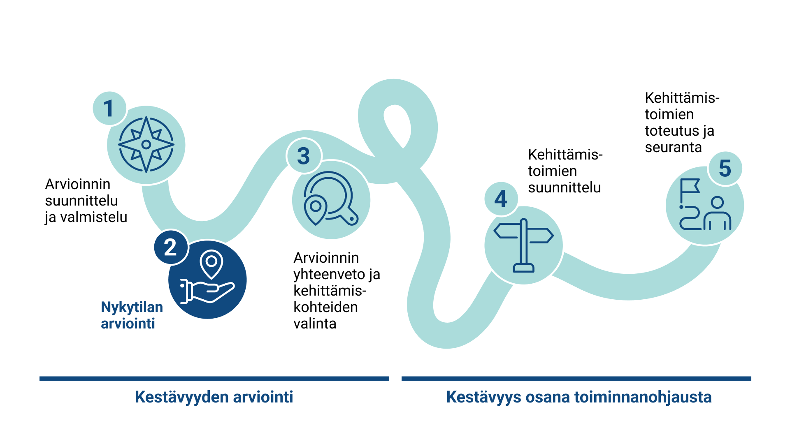
2. Nykytilan arviointi
Paluu sisällysluetteloon
21

Slide 22

Kestävyyden arviointityökalun taustaa
Kestävyyden arviointityökalun avulla organisaatio arvioi kestävyyden nykytilaa, tunnistaa näkökulmia ja toimenpiteitä kestävyyden kehittämiseen ja löytää oman toiminnan ja kestävyyden pääteemojen välisen yhteyden.
Arviointityökalulla arvioidaan niitä asioita, joihin organisaatio voi omalla toiminnallaan vaikuttaa.
Arviointityökalun kehittämisessä on hyödynnetty Euroopan kestävyysraportointistandardia (EU 2023/2772) sekä mm. julkisen sektorin CAF-laatumallia ja VM:n sisäisen valvonnan ja riskienhallinnan arviointikehikkoa.
Kun valitut teemat/aiheet on arvioitu, piirtyy yhteenvetokuvaaja/matriisi (pääteemoittain omille välilehdilleen), jossa pystyakselilla on olennaisuus ja vaaka-akselilla kypsyys. Dialla 26 esitetty matriisi auttaa tulosten tulkinnassa.
Paluu sisällysluetteloon
22

Slide 23
Arviointityökalun pääteemat ja aihealueet
Hallinto ja johtaminen
Johtaminen ja organisaatiokulttuuri
Työntekijät ja sidosryhmät
Omien työntekijöiden työolot
Omat työntekijät: tasa-arvo, yhdenvertaisuus ja muut työhön liittyvät oikeudet
Luonnonvarat ja ekosysteemit
Ilmastonmuutos
Biologinen monimuotoisuus ja ekosysteemit
Pilaantuminen
Kiertotalous
Arvoketjun työntekijät
Asiakkaat ja sidosryhmät: tiedot ja turvallisuus
Asiakkaat ja sidosryhmät: poliittinen vuorovaikutus ja muut vaikutukset
Resurssien tehokas ja kestävä käyttö
Sisäinen valvonta ja riskienhallinta
Avoin hallinto
Eettisyys ja korruption torjunta
Hankinnan toteutus ja sopimusseuranta
Vesivarat ja merten luonnonvarat
Eläinten hyvinvointi
Arvioitavat asiat:
Olennaisuus ja kypsyys aihealueittain
Muistiin kirjattavat asiat:
Ohjaavat strategiat
Omat linjaukset
Asetetut tavoitteet
Toimenpiteet
Mittarit
Lopputulos:
Vahvuudet ja kehittämisalueet visualisoituna
Paluu sisällysluetteloon
23

Slide 24
Mitä ja miten arvioidaan?
Olennaisuus
Arvioidaan aihealueittain, ei apukysymyksittäin.
Kunkin pääteeman osalta tarkastelkaa ensin, miten olennainen aihealue on oman toiminnan kannalta asteikolla 1-4 (sarake A Olennaisuus).
Olennaisuuden arvioinnissa:
  1 = ei olennainen asia omaa toimintaa koskien
  2 = hieman olennainen asia tai ei vielä hyvää käsitystä sen olennaisuudesta
  3 = olennainen asia toiminnalle
  4 = erittäin olennainen asia toiminnalle/osa toimintaa
Kypsyys
Arvioidaan aihealueittain, ei apukysymyksittäin.
Kunkin pääteeman osalta tarkastelkaa lopuksi, kuinka kypsää oma toiminta aihealueella on (sarake H Kypsyys).
Kypsyyden arvioinnissa:
  1 = ei huomioitu toiminnassa
  2 = huomioitu hieman toiminnassa
  3 = huomioitu toiminnassa
  4 = huomioitu kattavasti toiminnassa
Paluu sisällysluetteloon
24

Slide 25
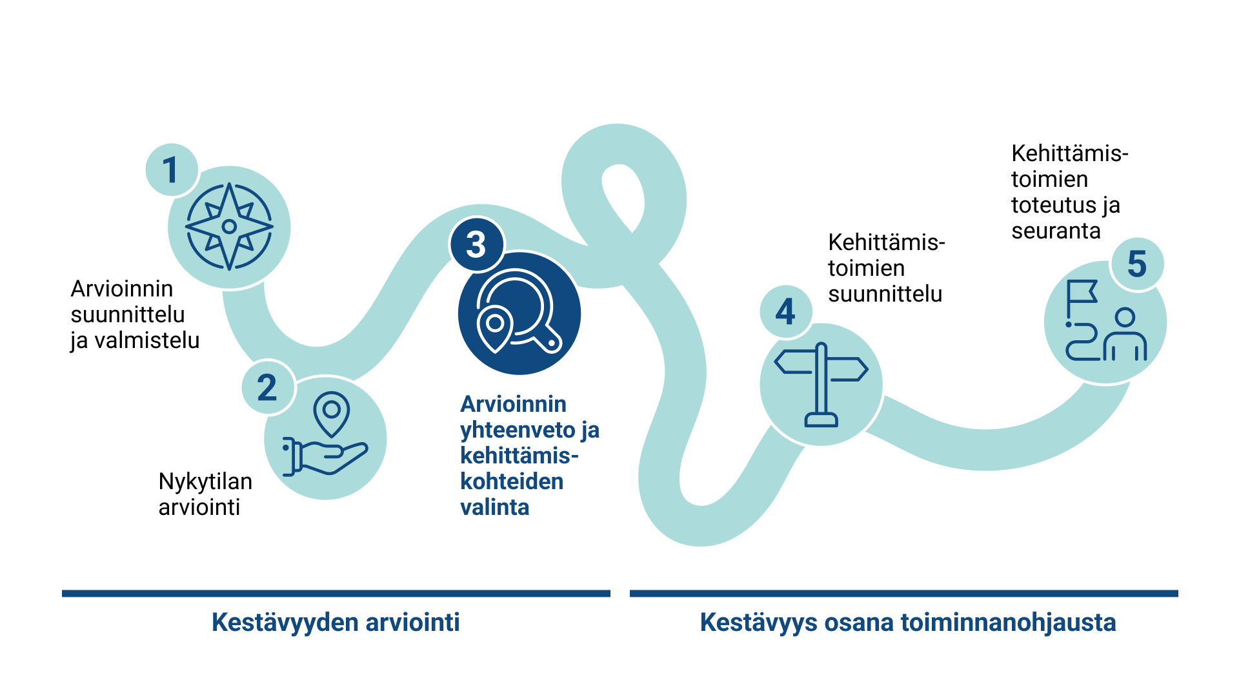
3. Arvioinnin yhteenveto ja kehittämiskohteiden valinta
Paluu sisällysluetteloon
25

Slide 26
Tulosmatriisin tulkinta
4 |  | Voiko tähän aihealueeseen käytettyjä toimintatapoja/-menetelmiä monistaa niihin teemoihin, jotka ovat olennaisempia toiminnan kannalta? Mikä selittää aihealueen korkeaa kypsyysastetta? Voiko aihealueeseen käytettyjä resursseja hyödyntää niihin aiheisiin, jotka ovat toiminnan kannalta olennaisempia? | Voiko tähän aihealueeseen käytettyjä toimintatapoja/-menetelmiä monistaa niihin teemoihin, jotka ovat olennaisempia toiminnan kannalta? Mikä selittää aihealueen korkeaa kypsyysastetta? Mitä on opittu tämän aihealueen parissa tehdyn työn perusteella? | Miten tehtyä työtä aiotaan ylläpitää? Miten työtä seurataan jatkossakin? | Miten tehtyä työtä aiotaan ylläpitää? Miten työtä seurataan jatkossakin? Miten työtä kehitetään tulevaisuudessa, jotta kypsyystaso pysyy edelleen korkealla? Kenellä on päävastuu työn ylläpitämisessä ja seuraamisessa?
3 |  | Mikä selittää aihealueen korkeaa kypsyysastetta? | Tämä aihealue on työnne kannalta suhteellisen tärkeä, ja se on huomioitu kiitettävällä tasolla toiminnassanne. Kannustamme ylläpitämään tehtyä työtä, mutta myös pohtimaan, voisiko aihealueeseen käytettyjä resursseja hyödyntää olennaisempiin teemoihin. | Työnne on tämän aihealueen osalta todennäköisesti hyvällä mallilla. Oletteko tunnistaneet jonkin kehitettävissä olevan kokonaisuuden, joka voisi nostaa kypsyyden tasoa? Tällaiseen voisi mahdollisuuksien ja resurssien puitteissa tarttua. | Mitä asioita aihealueen eteen on jo tehty? Miten kunnianhimon tasoa voisi nostaa? Mitä aihealueen osalta voisi tavoitella tulevaisuudessa? Keiden kanssa voisi tehdä yhteistyötä aihealueen laajempaa huomiointia ajatellen?
2 |  | Tämä aihealue ei ole työnne kannalta todennäköisesti kovin keskeinen. Kannustamme keskittämään resursseja toisiin osa-alueisiin. Jos tulevaisuudessa aihealueesta tulisikin olennaisempi (esimerkiksi toimintaympäristön muutoksen myötä), on syytä arvioida tilannetta uudelleen. | Tämä aihealue on työnne kannalta suhteellisen tärkeä, ja se on huomioitu hyvällä tasolla toiminnassanne. Kannustamme ylläpitämään tehtyä työtä, ja samanaikaisesti kääntämään katsetta yhä olennaisempiin teemoihin. | Mitä asioita aihealueen eteen on jo tehty? Oletteko tunnistaneet asioita, jotka voisivat toteutuessaan nostaa kypsyystasoa? Voiko näitä asioita edistää? Kenen työhön osa-alue erityisesti vaikuttaa? Näihin teemoihin kannattaa tarttua sen jälkeen, kun olennaisuudeltaan neljännen tason aihealueet on käyty läpi. Vaihtoehtoisesti kolmannen ja neljännen tason aihealueita voi käydä rinnakkain läpi, mikäli vastuuhenkilöt ovat eri tai on muutoin perusteltu syy panostaa molempiin samanaikaisesti. | Mitä asioita aihealueen eteen on jo tehty? Missä yhteyksissä/tehtävissä aihealuetta olisi edistettävä, jotta kypsyystasoa voitaisiin kasvattaa? Millaisissa yhteyksissä aihealuetta ei ole vielä huomioitu lainkaan? Millaisia haasteita tai esteitä aihealueen huomioimiseksi ja edistämiseksi tunnistatte? Voiko niihin vaikuttaa?
1 |  | Tämä aihealue ei ole työnne kannalta todennäköisesti kovin keskeinen. Kannustamme keskittämään resursseja toisiin osa-alueisiin. Jos tulevaisuudessa aihealueesta tulisikin olennaisempi (esimerkiksi toimintaympäristön muutoksen myötä), on syytä arvioida tilannetta uudelleen. | Kenen kannalta aihealue on olennainen organisaatiossanne? Ovatko aihealueen parissa työskentelevät tietoisia siitä, että aihetta olisi tärkeää edistää ja viedä toiminnassa eteenpäin? Tunnistatteko syitä sille, miksi kypsyystaso on vielä matala? | Minkä vuoksi tätä aihealuetta ei ole vielä juurikaan edistetty? Mistä johtuu, että toiminnan kannalta olennainen asia on jäänyt huomioimatta? Pystyttekö tunnistamaan esteitä/haasteita sille, miksi aihealuetta ei ole vielä edistetty? Näihin teemoihin kannattaa tarttua sen jälkeen, kun olennaisuudeltaan neljännen tason aihealueet on käyty läpi. Vaihtoehtoisesti kolmannen ja neljännen tason aihealueita voi käydä rinnakkain läpi, mikäli vastuuhenkilöt ovat eri tai on muutoin perusteltu syy panostaa molempiin samanaikaisesti. | Minkä vuoksi tätä aihealuetta ei ole vielä juurikaan edistetty? Mistä johtuu, että toiminnan kannalta erittäin olennainen asia on jäänyt huomioimatta? Pystyttekö tunnistamaan esteitä/haasteita sille, miksi aihealuetta ei ole edistetty? Aihealueen edistämiseksi voisi kartoittaa tärkeät vastuuhenkilöt/-tahot, aiheen kytköksen organisaation toiminnan vaikuttavuuteen, keskeiset sidosryhmät ja yhteyden organisaation ydintoimintaan. Mitä voisi tehdä aiheen huomioimiseksi tulevaisuudessa?
 |  | 1 | 2 | 3 | 4
Kypsyys
Olennaisuus
26
Paluu sisällysluetteloon

Slide 27

Kestävyyden nykytilan ja kehittämisalueiden arvioinnin kooste (1/2)
Kestävyyden nykytilan ja kehittämisalueiden arvioinnin kooste -työpohja (seuraavalla dialla) tukee arvioinnin tulosten kiteyttämistä ja auttaa jatkotoimenpiteiden valmistelussa.
Yhteenvedossa esitetään tiiviisti arvioitavien aihealueiden osalta olennaisuus, kypsyystaso, tunnistetut vahvuudet ja kehittämisalueet, tunnistetut mittarit sekä kehittämissuosituksia.
Paluu sisällysluetteloon
27

Slide 28
Kestävyyden nykytilan ja kehittämisalueiden arvioinnin kooste (2/2)
TYÖPOHJA
Kestävyyden aihealue | Olennaisuus (1-4) | Kypsyys (1-4) | Vahvuudet | Kehittämisalueet | Toimenpiteet (toteutetut) | Mittarit | Huomioita (esim. suosituksia)
Johtaminen ja organisaatiokulttuuri
Resurssien tehokas ja kestävä käyttö
Sisäinen valvonta ja riskienhallinta
Avoin hallinto
Eettisyys ja korruption torjunta
Eläinten hyvinvointi
Hankinnan toteutus ja sopimusseuranta
Omien työntekijöiden työolot
Omat työntekijät: tasa-arvo, yhdenvertaisuus ja muut työhön liittyvät oikeudet
Arvoketjun työntekijät
Asiakkaat ja sidosryhmät: Tiedot ja turvallisuus
Asiakkaat ja sidosryhmät: Poliittinen vuorovaikutus ja muut vaikutukset
Ilmastonmuutos
Pilaantuminen
Vesivarat ja merten luonnonvarat
Biologinen monimuotoisuus ja ekosysteemit
Kiertotalous
Paluu sisällysluetteloon
28

Slide 29
Sovitut kehittämisen painopisteet
TYÖPOHJA
Arvioinnin valmistuttua sovitaan johdon kanssa kehittämisen painopisteet ja tunnistetaan niiden kytkentä organisaatioon strategiaan ja käynnissä oleviin kehittämistoimiin ja/tai sisällyttämiseen osaksi päivittäistä toimintaa.
  Kehittämistoimia valitessa on hyvä pohtia kehittämiskohteiden priorisointia ja määrää suhteessa organisaation toimeenpanokykyyn ja resursseihin
  Tätä työpohjaa voi hyödyntää valittujen painopisteiden visualisointiin.
Hallinto ja johtaminen
FOKUS: kestävät hankinnat ja läpinäkyvä hallinto
Työntekijät ja sidosryhmät
FOKUS: työntekijöiden hyvinvointi, yhdenvertaisuus ja asiakasturvallisuus
Luonnonvarat ja ekosysteemit
FOKUS: ilmastonmuutoksen torjunta, luonnon monimuotoisuus ja kiertotalous
Esimerkki
Valittuihin kestävyysteemoihin tehdyt linjaukset, esim. ilmastonmuutoksen torjunta → mikä on toimintapolitiikka ja tästä johdettuna käytännön toimet?
Paluu sisällysluetteloon
29

Slide 30
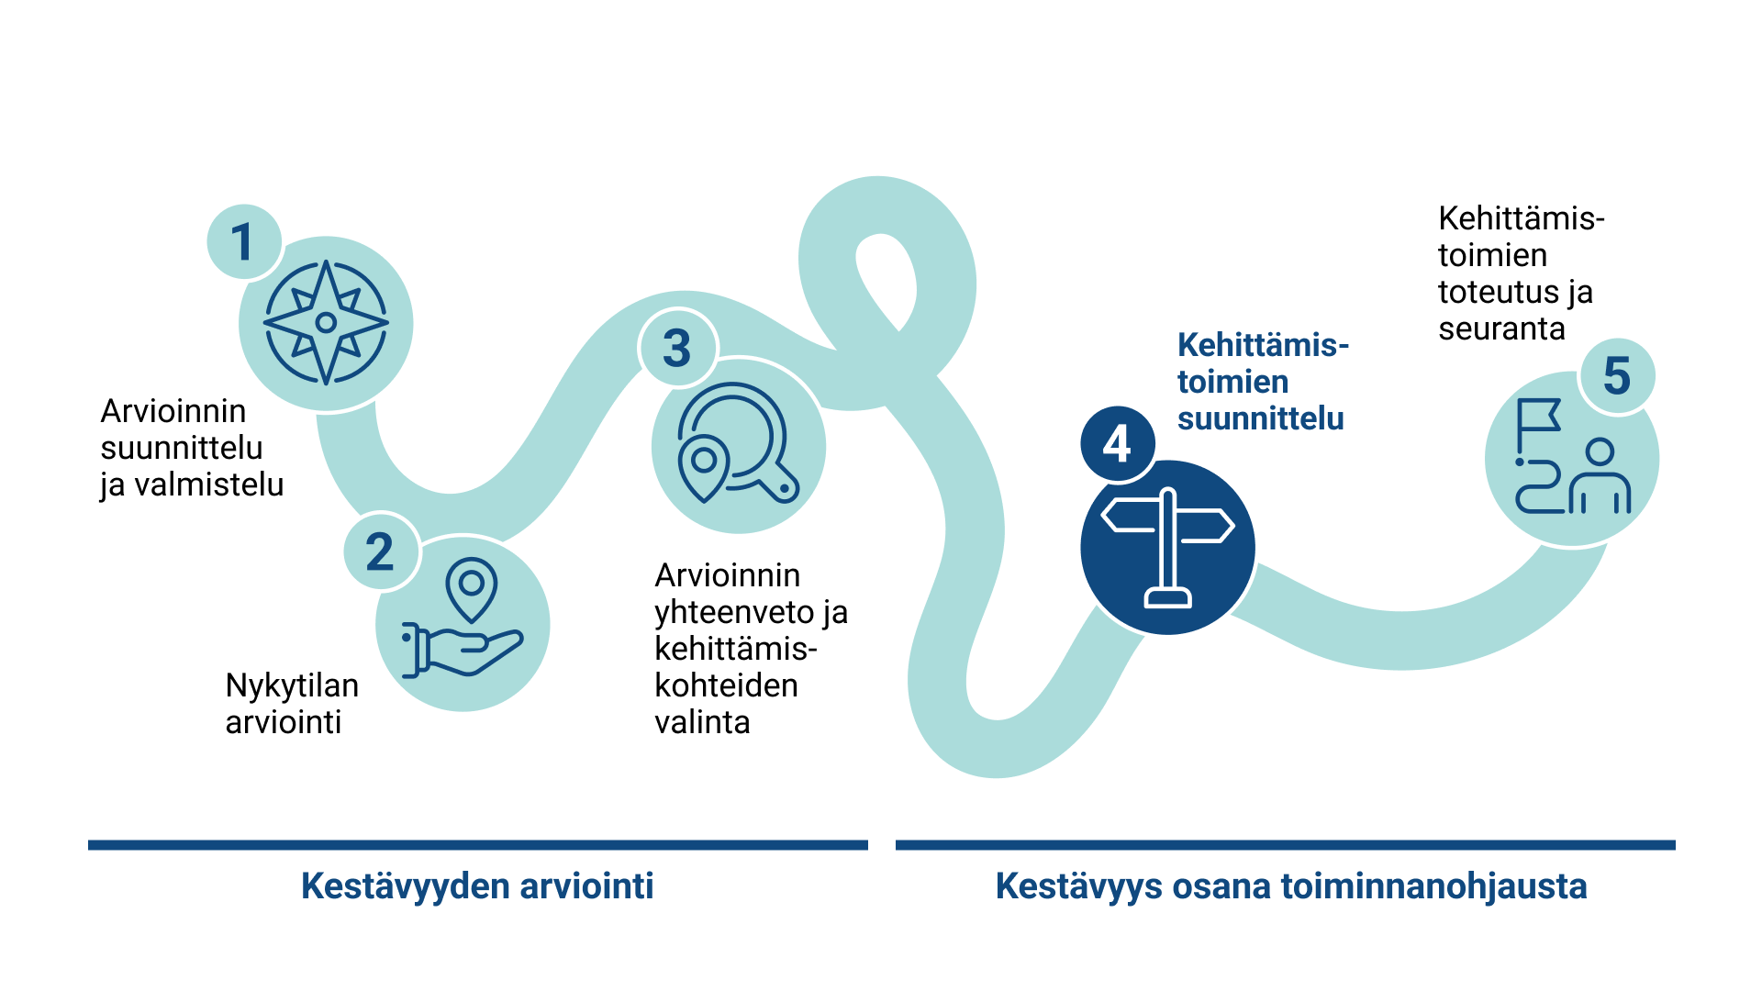
4. Kehittämistoimien suunnittelu
Paluu sisällysluetteloon
30

Slide 31

Toimeenpanosuunnitelma (1/2)
Toimeenpanosuunnitelma-työpohjassa (seuraavalla dialla) kuvataan kestävyyden kehittämisen tavoitteet, käytännön toimenpiteet, onnistumisen arvioinnin kannalta olennaiset mittarit, vastuutaho ja aikataulu.
Suunnittelussa kannattaa hyödyntää organisaation omia suunnittelumalleja. Tarkempi suunnittelu voi lisätä ymmärrystä kehityskohteiden laajuudesta, vaatimuksista ja reunaehdoista.
  Jatkokeskustelut johdon kanssa voivat olla tarpeen esimerkiksi resursoinnin kannalta.
On hyvä tunnistaa, miten sovitut asiat sisällytetään osaksi normaalia päivittäistä toimintaa eri toiminnoissa ja sopia, miten sovitut asiat yhdistetään osaksi vuosisuunnittelua ja pidemmän aikavälin suunnittelua sekä tulosten seurantaa.
Paluu sisällysluetteloon
31

Slide 32
Toimeenpanosuunnitelma (2/2)
TYÖPOHJA
Työpohja kestävyysarvioinnin pohjalta tehtävälle toimenpanosuunnitelmalle tuleville vuosille.
Aihe | Kestävyyden osa-alue / painopistealue | Tavoite | Toimenpide | Mittari | Aikataulu | Vastuutaho | Seuranta vuosi X | Seuranta vuosi X+1 | Seuranta vuosi X+2
Paluu sisällysluetteloon
32

Slide 33
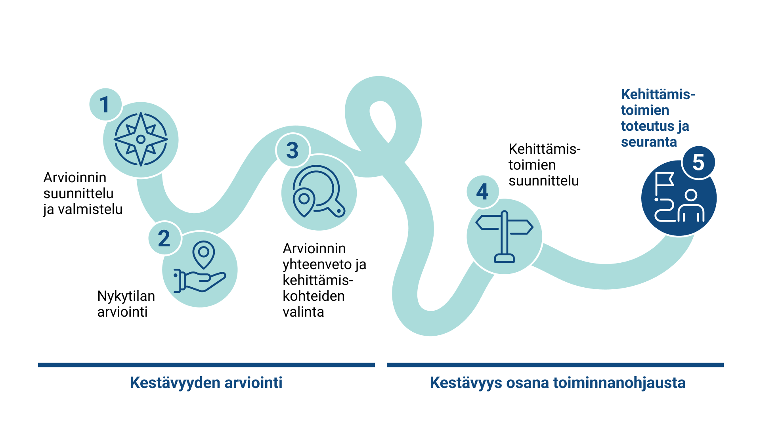
5. Kehittämistoimien toteutus ja seuranta
Paluu sisällysluetteloon
33

Slide 34

Vinkkejä kehittämistoimien seurantaan
Kehittämistoimien toteuttaminen ja seuranta tapahtuu organisaation sovittujen käytäntöjen mukaisesti.
Toteuttamisen tilannekuvaa ja tuloksia voidaan käsitellä eri kokoonpanoilla, esim. työryhmissä, yksikköpalavereissa, ohjaus- ja johtoryhmissä. Tärkeintä on tunnistaa ja sopia tilanteeseen sopivat ja organisaation toimintaan sopivat käytännöt.
Kestävyystyön vakiinnuttaminen osaksi organisaation tehtäviä ja tulosten säännöllinen seuranta mahdollistavat kehittymisen kestävyyden eri osa-alueilla.
Eri toiminnoissa ja eri näkökulmista tehdyt kestävyysarvioinnit tekevät näkyväksi lähtötilannetta ja kehittämistoimien vaikutusta.
Edistymisen, tulosten, oppien ja kokemusten jakaminen oman organisaation sisällä ja muillekin motivoi jatkuvan parantamisen hengessä edelleen kehittämään ja kehittymään. Kokemuksia kannattaa jakaa esim. intrassa, verkkosivuilla ja some-päivityksinä ja osana vuosiraportointia.
On hyvä sopia uusinta-arvioinnin aikataulu, esimerkiksi 2-3 vuoden välein.
Paluu sisällysluetteloon
34

Slide 35
Lisätietoja Kestävyyskompassista ja Arviointiapurista:
kestavyys@valtiokonttori.fi

